Slide 1

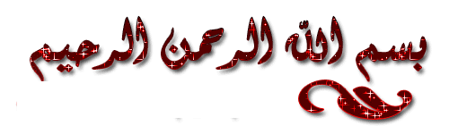
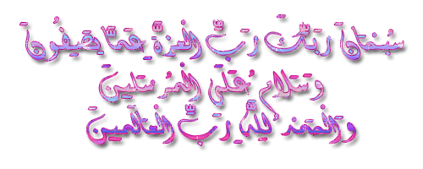

Slide 3
آیا می توان به یک فرد غیر معصوم گفت «امام»؟ و بر این اساس، آیا دست به تحریف روایاتی نزده ایم که تعداد ائمه (ع) را دوازده تا و همگی را از قریش می داند؟
جواب: واژه امام، در ادبیات کلامی و سیاسی اسلام، به شکل توقیفی نیست.

Slide 4
یعنی برای امام جماعت، امام جمعه، و... نیز استفاده می شود؛ بنابر این کاربرد امام در مورد پیشوای جامعه اسلامی که از سوی امام زمان علیه السلام مورد نصب عام قرار گرفته است، قطعا بلا اشکال بلکه بسیار مفید و حتی ضروری است.

Slide 5
دلیل اینکه این مفهوم قبل از انقلاب اسلامی کمتر به کار برده شده چیست؟
شاید دلیل اصلی آن این بوده است که امام بیشتر به معنای رهبری سیاسی و استراتژیک جامعه است و در دوران غیبت کبرا، شیعیان در اقلیت مطلق و تقیه شدیدی به سر می بردند و زمینه امامت علنی از سوی علمای شیعه نبوده است.

Slide 6
اینک به بررسی امکان کاربرد کلمه امام بر یک فرد غیر معصوم می پردازیم؛ به این معنا که آیا کلمه «امام» یک مفهوم «توقیفی» است و فقط باید از ناحیه شرع مقدس برای فردی به کار رود تا ما هم بتوانیم آن را در همان مورد به کار ببریم، یا می توان در موارد غیر منصوص هم به کار برد؟

Slide 8
الف. امام؛ به معنای مقامی خاص که فراتر از مقام نبوت، رسالت و حتی خلیل بودن است؛ مانند «وَ إِذِ ابْتَلى‏ إِبْراهيمَ رَبُّهُ بِكَلِماتٍ فَأَتَمَّهُنَّ قالَ إِنِّي جاعِلُكَ لِلنَّاسِ إِماماً»( بقره/ ۱۴۴). مصداق برجسته امام در این معنا، حضرت رسول خاتم و امیرالمومنین هستند؛ و حساب همه مخلوقات در محضر آنان است؛ این معنا از امام، توقیفی و وابسته به اجازه الهی است و در دین اسلام فقط بر چهارده معصوم صدق می کند و بس.

Slide 9
ب. امام؛ به معنای رهبری و پیشوایی دینی و سیاسی گروهی از مومنین؛ خواه این رهبری از سوی یک فرد یا یک امت باشد. «وَ اجْعَلْنا لِلْمُتَّقِينَ إِماماً» و نیز علامه طباطبایی در المیزان می گوید: «وَ نَجْعَلَهُمْ أَئِمَّةً" خواستيم آنان را پيشوا كنيم، تا ديگران به ايشان اقتدا كنند و در نتيجه پيشرو ديگران باشند، در حالى كه سالها تابع ديگران بودند»

Slide 10
یعنی همان کسانی که خوار و ضعیف شمرده شده بودند و پیرو دیگران وادرا شده بودند، امام دیگران شدند. و مسلما اینها یک فرد نبودند، بلکه یک مجموعه و امت بودند. این معنا از امام، توقیفی نیست.

Slide 11
ج. امام؛ به معنای الگو بودن یک کتاب برای هدایت: "وَ مِنْ قَبْلِهِ كِتابُ مُوسى‏ إِماماً وَ رَحْمَةً" علامه طباطبایی در تفسیر این آیه می گوید:

Slide 12
«امام و رحمت بودن تورات به اين معنا است كه تورات كتابى است كه مى‏تواند مقتداى بنى اسرائيل باشد، و بنى اسرائيل بايد در اعمال خود از آن پيروى كنند، بدين جهت امام است، و بدين جهت كه مايه اصلاح نفوس مردم با ايمان است رحمت است.»

Slide 14
د. امام؛ به معنای جلوداری هر چیزی: علاوه بر اینکه در ادبیات دینی، امام بر گروه خوبی از مردم اطلاق می شود، بر اساس روایات، هر چیزی امامی دارد، حتی زمین و امام زمین ها، سرزمین شیعیان است؛ «وَ إِنَّ لِكُلِّ شَيْ‏ءٍ إِمَاماً وَ إِمَامُ الْأَرْضِ أَرْضٌ تَسْكُنُهَا الشِّيعَةُ...» كافي، ج ۸، ص ۲۱۲. این معنا از امام هم توقیفی نیست.

Slide 15
استدلال نخست: بر اساس آنچه از قرآن مجید برآمد، کاربرد لفظ امام، توقیفی نیست و حتی می تواند بر یک جمعی مثل قوم بنی اسرائیل که در بره ای از زمان به دلیل صبر و یقین به آیات الهی، بر همه عالمیان برتری داده شدند، نیز به کار برده شود. به طور قطع، کاربرد واژه امام بر امت قبل از ظهور حضرت بقیت الله به دلیل شگفتی و ایمان اعجاب آور آنان، نیز صادق است.

Slide 16
وقتی می توان به امت پیش از ظهور، امام گفت، حتما به رهبرشان می توان امام گفت؛ یعنی امام خمینی قدس سره الشریف و امام خامنه ای روحی فداه.

Slide 17
استدلال دوم: خداوند در چندین آیه، از جمله آیه ۲۴ سوره سجده می فرماید که ما از میان بنی اسرائیل، امامانی را قرار دادیم؛ «وَ جَعَلْنا مِنْهُمْ أَئِمَّةً يَهْدُونَ بِأَمْرِنا لَمَّا صَبَرُوا وَ كانُوا بِآياتِنا يُوقِنُونَ»

Slide 18
نکته اول اینکه امام، انتصابی است نه انتخابی و کار خبرگان رهبری هم کشف ولیّ امر و امام امت است نه انتخاب وی.

Slide 19
نکته دیگر اینکه از انبیاء بنی اسرائیل، تنها حضرت موسی اولوا العزم بوده اند ولی، مطابق این آیه، به غیر از ایشان هم گروهی از آنان امام بوده اند. از سویی، رَسُولِ اللَّهِ (ص) فرموده اند: «عُلَمَاءُ أُمَّتِي كَأَنْبِيَاءِ بَنِي إِسْرَائِيلَ» مستدرک الوسائل، ج ۱۷، ۳۲۰.

Slide 20
و اگر در حق کلام اهل بیت علیهم السلام و قران ظلم و تسامح نکنیم باید اذعان کرد که همانطور که برخی از انبیاء بنی اسرائیل، امام بوده اند، برخی از علماء امت هم می توانند امام باشند؛

Slide 22
۲. کاربرد امام در روایات: در روایات زیادی کلمه امام، بر فرد غیر معصوم به کار رفته است که به چند نمونه آن اشاره می شود:

Slide 24
سوال از امام صادق (ع) درباره نماز جمعه: «إِذَا كَانَ إِمَامٌ يَخْطُبُ فَأَمَّا إِذَا لَمْ يَكُنْ إِمَامٌ يَخْطُبُ فَهِيَ أَرْبَعُ رَكَعَاتٍ...» كافي ج ۳ ص ۴۲۱.

Slide 25
امام صادق (ع): «وَ عَلَى إِمَامِ الْمُسْلِمِينَ أَنْ يَدْفَعَ ثَمَنَهُ إِلَى مَوْلَاهُ مِنْ سَهْمِ الرِّقَاب» كافي، ج ۷، ص ۲۳۵

Slide 26
. «فَإِنْ عَجَزَ الْمُكَاتَبُ فَلَا عَاقِلَةَ لَهُ إِنَّمَا ذَلِكَ عَلَى إِمَامِ الْمُسْلِمِينَ» كافي، ج ۷، ص ۳۰۸.

Slide 27
«وَ أَدَّى الْإِمَامُ قِيمَتَهُ إِلَى مَوْلَاهُ مِنْ بَيْتِ الْمَال»كافي ج ۷ ص ۲۳۵. مسلما در این روایات، منظور از امام، امام معصوم نیست یا دست کم اینکه منحصر در امام معصوم نیست؛ بلکه شامل کسانی مانند:

Slide 28
امام جماعت، امام جمعه، یا امام اجتماع؛ مثل محمد بن ابوبکر،مالک اشترو ابوعلی ابن راشدو... که والی امام معصوم بودند نیز می شود.

Slide 29
با رویکرد انتقادی:چرا به غیر معصوم نگوییم امام؟
با رویکرد مثبت :چرا باید بگوییم "امام خامنه ای"؟.

Slide 30
«وَ نَكْتُبُ ما قَدَّمُوا وَ آثارَهُمْ وَ كُلَّ شَيْ‏ءٍ أَحْصَيْناهُ في‏ إِمامٍ مُبينٍ»
یس/ ۱۲

Slide 31
. أَمِير الْمُؤْمِنِين (ع): «أَنَا وَ اللَّهِ الْإِمَامُ الْمُبِينُ أُبَيِّنُ الْحَقَّ مِنَ الْبَاطِلِ وَرِثْتُهُ مِنْ رَسُولِ اللَّهِ (ص).»
بحارالأنوار، ج ۳۵، ۴۲۷.

Slide 32
علامه طباطبایی در تفسیر این آیه می گوید: «يعنى ما را توفيق ده تا در راه انجام خيرات و به دست آوردن رحمتت از يكديگر سبقت گيريم، در نتيجه ديگران كه دوستدار تقوايند از ما بياموزند و ما را امام خویش قرار دهند،

Slide 33
و به همين جهت كلمه "امام" را مفرد آورد و نفرمود: و اجعلنا للمتقين ائمة.» البته این تفسیر با معنای روایاتی که می فرماید که این آیه در حق فرزندان فاطمه نازل شده است، سازگار است، زیرا آنان مصداق اتم این معنا هستند.

Slide 34
هم چنان كه قرآن كريم درباره ايشان فرموده: "وَاسْتَبِقُوا الْخَيْرات" و نيز فرموده: "سابِقُوا إِلى‏ مَغْفِرَةٍ مِنْ رَبِّكُمْ وَ جَنَّةٍ" و گويا مراد از دعاى مورد بحث، اين است كه بندگان رحمان همه در صف واحدى باشند، مقدم بر صف ساير متقين.

Slide 35
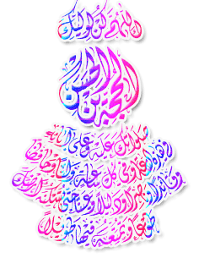
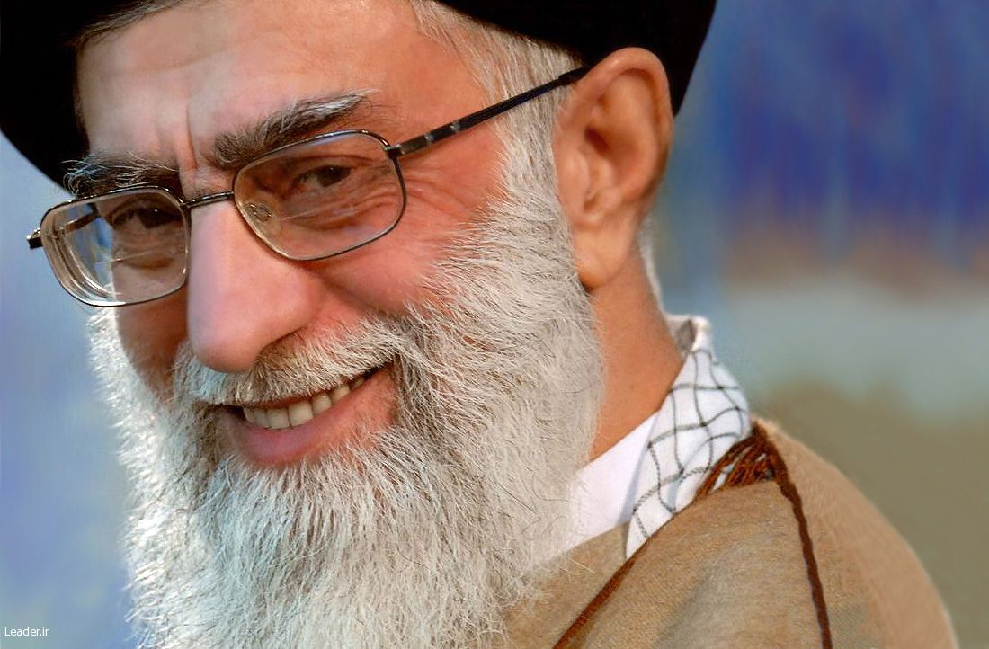
چرا با آمدن نام امام خامنه ای صلوات می فرستیم؟

Slide 36
در زمان طاغوت نام شاه را بر نام امام رضا (ع) برتر قرار می دادند: ده سال پیش، استادم در کلاس گفت: "در زمان شاه، تقارنی بین تولد مبارک امام رضا (ع) و شاه رخ داد.

Slide 38
برای نام امام خامنه ای، صلوات؛ اما برای برای نام امام رضا (ع) نه! آن روز وقتی صحبت استادمان به اینجا رسید، من بلافاصله گفتم: خوب! پس چرا در جمهوری اسلامی هم هنگام آمدن نام مقدس امام کاظم یا امام جواد علیهما السلام، صلوات نمی‌فرستند،

Slide 40
اول در پی جواب نقضی بودم. بد نیست بدانیم که کسی صلوات را بر خامنه ای نمی فرستد؛ بلکه بر محمد و آل محمد می فرستیم:

Slide 41
پاسخ نقضی۱: ترجیح محمد (ص) بر خدای بزرگ! برتری خداوند (جلّ جلاله) غیرقابل قیاس با رسول الله است

Slide 42
پس چرا در هنگام آمدن نام خداوند، صلوات نمی‌فرستیم یا یک عباراتی حاوی مدح و ثنای الهی نمی‌آوریم، ولی روایت داریم که اگر کسی نام "محمد" را بشنود و صلوات نفرستد، راه بهشت را گم می ‌کند.

Slide 43
پاسخ نقضی۲: ترجیح امام حسین بر حضرت محمد (ص)؛ همه می ‌دانیم که مقام امام حسین از رسول الله، امام علی و حضرت زهرا، علیهم السلام، اگر پایین تر نباشد، بالاتر نیست،

Slide 44
اما چرا سیره خود پیامبر و امام علی و همه اهل‌بیت علیهم السلام در مورد کیفیت و کمیت سوگواری برای شهادت امام حسین علیه السلام متفاوت است؟

Slide 45
چرا حتی آدم و نوح هم بر امام حسین گریسته اند، چرا سیره مسلمین هم بر این است که یک دهه بلکه یک اربعین بر حسین (علیه السلام) می گریند اما برای شخص رسول خدا - صلوات الله علیه - چنین نمی‌کنند؟

Slide 46
پاسخ نقضی۳: ترجیح امام حسین بر خدای تبارک و تعالی؛ نکته دیگر در ثواب زیارت امام حسین (ع) است که در روایات نبوی هزاران برابر ثواب زیارت خود رسول خدا و حتی کعبه تعریف شده است؛ راز این امر، در پاسخ‌های حلّی تبیین شده است.

Slide 47
پاسخ حلّی اول؛ برجسته کردن اهمیت نقطه پیرامونی در برابر بی اهمیت جلوه دادن آن: اگر کسی بخواهد با اسلام مبارزه کند، بهترین راه این است که بگوید، من خدا را قبول دارم، پیامبر را هم قبول دارم، ائمه را هم قبول دارم، اما ولایت فقیه را قبول ندارم!

Slide 48
و سپس به همین روش از پیرامون به مرکز، هجوم خود را عمق ببخشد؛ یعنی پس از نابودی حلقه بیرونی، حلقه درونی تر؛ یعنی امامت را رد کند، سپس نبوت را و در نهایت توحید را.

Slide 49
در این روش، توحید، اولین دوست مهاجمین و آخرین دشمن آنان خواهد بود. یعنی مهاجمین، درونی ترین لایه را به عنوان اولین دوست خود و در واقع، آخرین دشمن خود در نظر می ‌گیرد. در این حالت، ما باید با هوشیاری، تمام اهمیت اسلام را در پیرامونی‌ترین محور فعلی؛ یعنی ولایت فقیه، به نمایش درآوریم.

Slide 50
در واقع کسانی مثل سروش که روزگاری مقام والای پیامبر (ص) را گوشزد می‌کردند، هدفشان تجلیل از پیامبر نبود، بلکه هدفشان تنقیص علی (ع) بود؛ چنانکه دیدیم بعدا همین پیامبر و حقیقت وحی را در حد شعر، فروکاست.

Slide 51
پاسخ حلّی دوم؛ استراتژی "نوک پیکان" در برابر قاعده "حذف نقطه کارآمدی": دقت کنید که برای ناکارامد کردن نیروگاه برق هسته‌ای، لازم نیست، آن را مورد هدف قرار داد، بلکه اگر نگذارند شما انشعاب برق در منزل داشته باشید، تمام زحمات تولید انرژی هسته‌ای، یعنی زحمات 124 هزار پیامبر و امامان و علماء برای رساندن نور رستگاری، بی‌ثمر مانده است.

Slide 52
بنابراین، اینکه گفته می شود ثواب یک قدم برداشتن برای زیارت امام حسین (ع) به اندازه ثواب نود حج و نود عمره است، به معنای برتری امام حسین بر خدای متعال نیست،

Slide 53
بلکه به معنای کانون ثقل کارآمدی امام حسین در اسلام و ناکارامدی اسلام منهای ولایت است. پس کانون کارامدی سلاح اسلام (نوک پیکان) باید برجسته و پولادین و با اهمیت باشد.

Slide 54
برای فهم این مطلب خوب است به یک واقعه عینی استناد کنیم:
اسلام ولایت فقیه محور، اسلام دارای نوک پیکان: در سال 1967 مجموعه ای از کشورهای عربی به اسرائیل حمله کردند، اما پس از شش روز شکست را پذیرفتند و ذلیلانه در برابر اسرائیل سر خم کردند؛ اما در سال 2000 و 2006 حزب الله لبنان، دو شکست سنگین را به اسرائیل تحمیل کرد.

Slide 55
مقایسه داشته های مجموعه کشورهای عربی در جنگ شش روزه و نداشته های حزب الله در جنگ 33 روزه و شکستهای اعراب در سال 67 و دستاوردهای حزب الله در سال 2006، معادله فوق العاده عجیبی را نشان می دهد.

Slide 56
در طول 60 سال از اشغال فلسطین، دست کم 300 میلیون نفر سنی، به حج و عمره رفته اند. اما بیش از یک میلیارد سنی و 300 میلیون نفر از آنها که در این 60 سال به حج و عمره رفته اند، به پشتیبانی بیش از 50 حاکمیت سیاسی و ارتش مجموعه ای از کشورهای عربی و پولهای نفت و موقعیت ژئواستراتژیک اعراب و موقعیت تثبت نشده اسرائیل، نه تنها نتوانستند فلسطین را آزاد کنند، بلکه بخشهایی از مصر، لبنان و سوریه هم اشغال شد. بعلاوه، اعراب زیادی هم به دست اسرائیل اسیر شدند.

Slide 57
معجزه اندیشه صلوات بر خامنه‌ای در لبنان: این امر را مقایسه کنید با موفقیت‌های نظامیان حزب الله که یک گروه 2 هزار نفری بودند، و نه تنها از سوی کشورهای عربی حمایت نمی شدند، بلکه سینیوره در داخل لبنان هم به آنان خیانت می کرد. حزب الله نه تنها سرزمینهای اشغالی لبنان را آزاد کرد، بلکه در برابر دو نعش اسرائیلی، 300 اسیر از کشورهای عربی را هم آزاد کرد.

Slide 58
تفاوت این2 هزار نفر با آن 300 میلیون نفر در چیست؟ در اینکه شاید چند ده نفر از اینان قدمهایی را به سمت زیارت امام حسین و فرهنگ خون بر شمشیر پیروز است رفتند. فرق در این است که اینان اسلام ولایی داشتند و آنان اسلام منهای ولایت.

Slide 59
اینان نقطه کارامدی اسلام یعنی امامت و ولایت را کاملا برجسته و پر اهمیت دنبال می‌کردند، اما اسلام برادران سنی ما، تیری را می ماند که نوک پیکانش، پولادین نیست و در برابر دشمنان اسلام ناکارامد است.

Slide 60
پس در برابر کسانی که تلاش می‌کنند تا نقطه ثمر بخش اسلام را از حیثیت ساقط کنند، ما باید اهمیت نقطه کارامدی و عامل به ثمر نشستن توحید و نبوت و قرآن و امامت؛ یعنی ولایت فقیه و نوک پیکان اسلام را پولادین و برجسته کنیم.

Slide 61
درسی از گلبو‌لهای قرمز؛ چرا وقتی ضربه ای به بدن وارد می‌شود، بدن سرخ می‌شود؟ آیا نقطه‌ای که کانون توجه و تجمع گلبولهای قرمز است و به رنگ سرخ در می‌آیند، مهمترین نقطه بدن هستند؟ آیا معیار توجه گلبولهای قرمز و تجمع در یک نقطه، اهیمت آن است؟

Slide 62
یا راز توجه آنان به آن نقطه به دلیل در معرض هجوم بودن آن نقطه است. اساسا هنر جنگ نرم، این است که اولویت ‌های بالفعل را ترور کند.

Slide 63
وقتی امام جامعه نوک پیکان اسلام کارامد است، آنان سعی می ‌کنند که این نقطه را از کانون توجه سینه سرخان مهاجر دور نگه دارند؛

Slide 64

به کوری چشم دشمنان و برای هدایت دوستان برمولایمان امام خامنه ای صلوات

Slide 65


